Slide 1
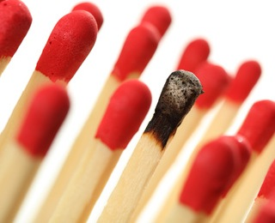
Стресс.
Как справиться с стрессом.

Slide 2
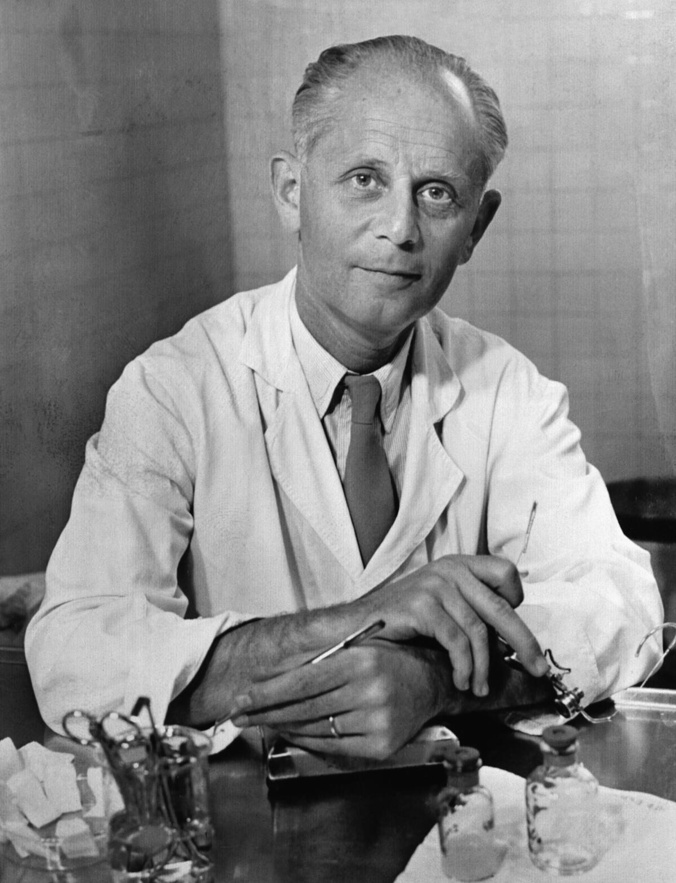
Ганс Селье – канадский патолог и эндокринолог, автор теории стресса и человек которого десять раз выдвигали на Нобелевскую премию.
Что же такое стресс?
«Стресс», в переводе с английского, означает напряжение, сжатие,
давление, подавленность.
Стресс – это состояние эмоционального и физического напряжения,
которое возникает в определенных ситуациях, которые характеризуются
как трудные и неподвластные.

Slide 3
Наиболее частые симптомы хронического стресса:
Проблемы с памятью;
Невозможность сконцентрироваться;
Тревожность и постоянное беспокойство;
Перепады настроения;
Чувство подавленности и одиночества;
Диарея или запор;
Тошнота или головокружение;
Боль в груди;
Учащенное сердцебиение;
Утрата полового влечения;
Частые простуды;
Плохой или, наоборот, повышенный аппетит;
Избыточный или недостаточный сон;
Нервозность и т.д.

Slide 4
Стадии стресса
1. Фаза мобилизации.
2. Фаза сопротивления.
3. Фаза истощения.
Стрессовые ситуации случаются с нами неизбежно, но если мы найдем способ справиться с ними, многих из их негативных последствий можно избежать или, по крайней мере, уменьшить их влияние.

Slide 5
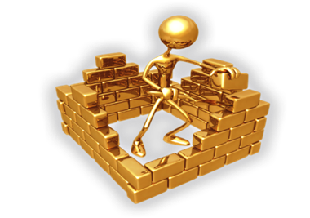
Проблемы со здоровьем, возникающие в результате стресса
1.Влияние стресса на мышечную систему.
2. Влияние стресса на сердечно-сосудистую и дыхательную системы.
3. Влияние стресса на центральную нервную систему.
4. Влияние стресса на пищеварительную систему.
5. Влияние стресса на сексуальность и репродуктивную систему.
6. Влияние стресса на иммунную систему.

Slide 6
Стресс может вызвать депрессию
Симптомы депрессии:
Бессонница и другие проблемы со сном.
Длительная утомляемость, ощущение упадка сил.
Повышенная раздражительность и возбуждение.
Значительные изменения аппетита.
Ощущение никчемности.
Чувство вины и ненависти к себе.
Чувство безнадежности, которое может привести к суицидальным мыслям.

Slide 7
Как стресс влияет на поведение и личность.
Гормоны стресса, присутствующие в организме, могут повреждать клетки мозга. В частности, в гиппокампе, а также в лобной доле. Гиппокамп - это область, отвечающая за сохранение памяти, в то время как лобная доля отвечает за бдительность (внимание) и использование суждений для решения различных проблем. Кто неоднократно подвергается стрессу, впоследствии возникнут трудности:
Проблемы с изучением нового;
Сохранение недавно приобретенных знаний;
Плохая самодисциплина;
Низкая концентрация;
Сложность в принятии решений.

Slide 8
От чего зависит устойчивость организма к стрессу?
“Группа поддержки”.
Чувство контроля.
Мировоззрение.
Способность справляться с эмоциями.

Slide 9
Как справиться со стрессом.
Временно отойдите от причины стресса.
Занимайтесь спортом.
Практикуйте йогу.
Медитируйте.
Попробуйте натуральные антидепрессанты.
Занимайтесь веселыми и интересными делами
с семьей или друзьями.

Slide 10
Краткие выводы:
Стресс - это физиологическая реакция на жизненные обстоятельства, но если она сохраняется дольше, чем необходимо, это может нанести ущерб здоровью.
Выделяют три фазы стресса: мобилизация, сопротивление, истощение.
Стресс влияет на мышечную, дыхательную, сердечно-сосудистую, центральную нервную, пищеварительную и репродуктивную системы.
Стресс может привести к депрессии и усугубить имеющиеся проблемы со здоровьем, а также вызвать новые.
Он также влияет на поведение человека.
Устойчивость к стрессу зависит от определенных факторов.
Можно минимизировать действие стресса с помощью простых рекомендаций.

Slide 11
Спасибо за внимание.

